Slide 1


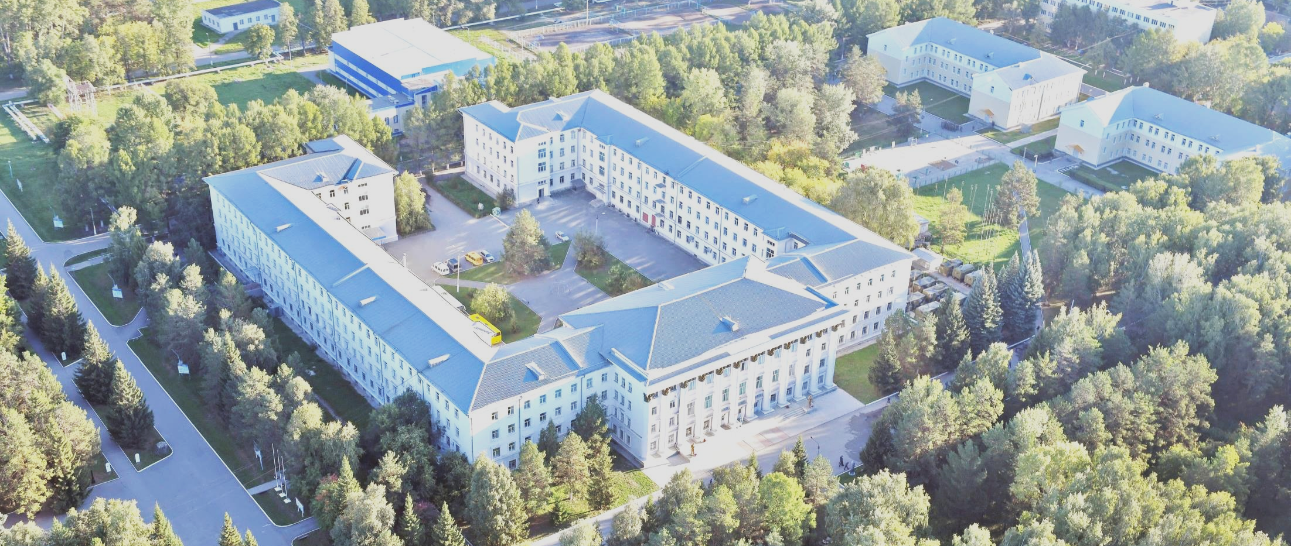
Министерство обороны Российской Федерации
ФИЛИАЛ
ВОЕННОГО УЧЕБНО-НАУЧНОГО ЦЕНТРА ВОЕННО-ВОЗДУШНЫХ СИЛ «ВОЕННО-ВОЗДУШНАЯ АКАДЕМИЯ»
в г. ЧЕЛЯБИНСКЕ

Slide 2

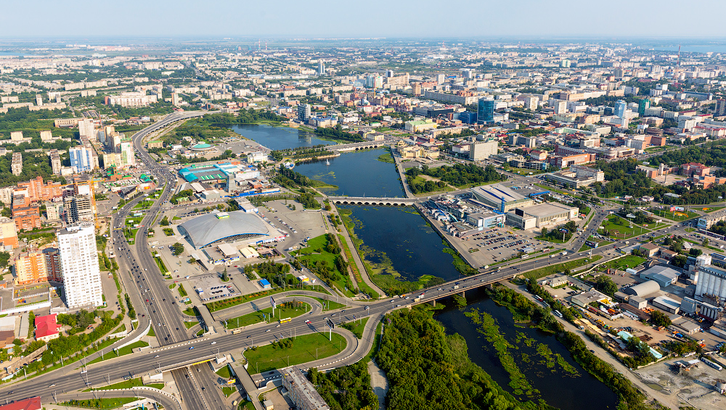

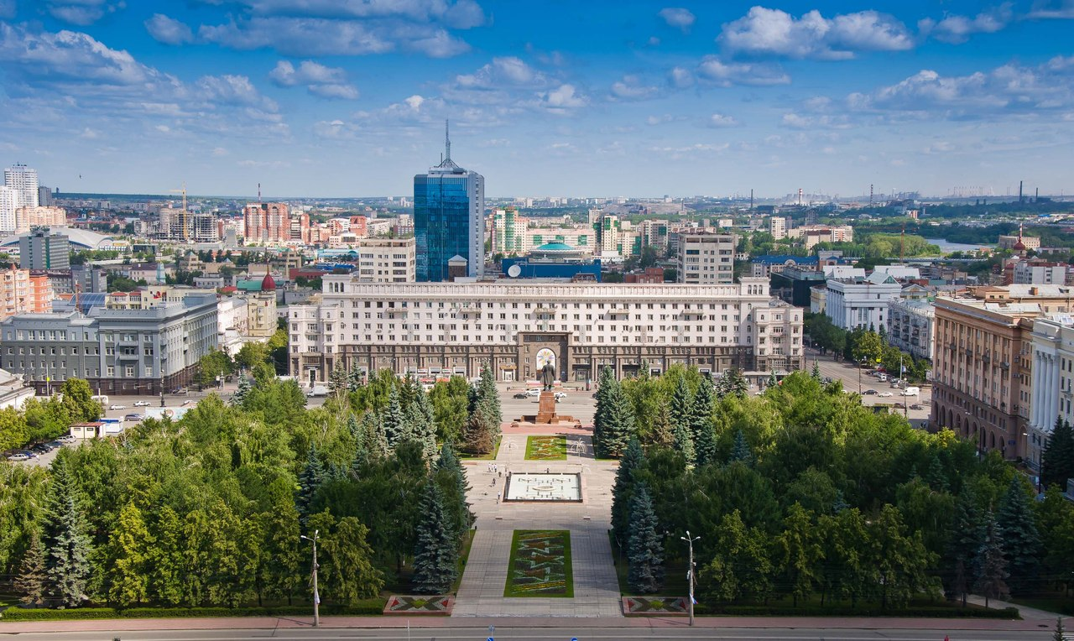
филиал ВУНЦ ВВС «ВВА» в г. Челябинске
2
ГОРОД ЧЕЛЯБИНСК
Город Челябинск - важный экономический, культурный и научный центр РФ, крупный транспортный узел.
Расположен на восточном склоне Южного Урала, по берегам реки Миасс (бассейн Оби).
Граничит на севере со Свердловской областью, на западе с Башкортостаном, на юге с Казахстаном, а на востоке с Курганской областью.
Челябинск – центр Челябинской области.
Площадь - 500 тыс.км
В городе 7 районов и 1300 улиц
Город «миллионник»
Население – 1 177 058 человек
(на 1 января 2024 года)
более ста национальностей.

Slide 3
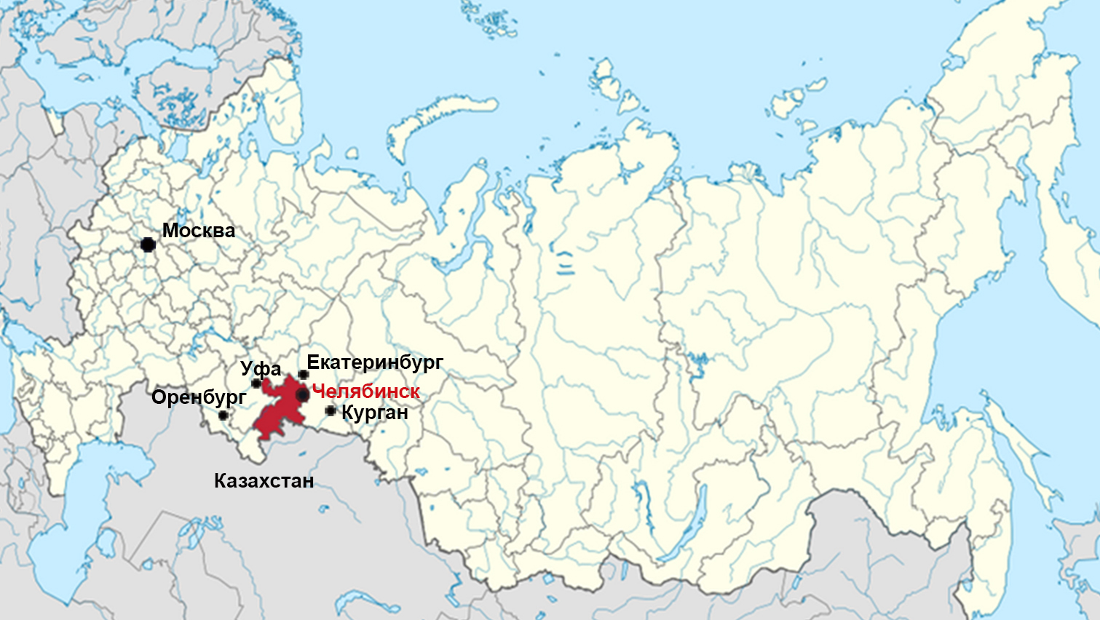
филиал ВУНЦ ВВС «ВВА» в г. Челябинске
3
ГОРОД ЧЕЛЯБИНСК НА КАРТЕ РОССИИ

Slide 4
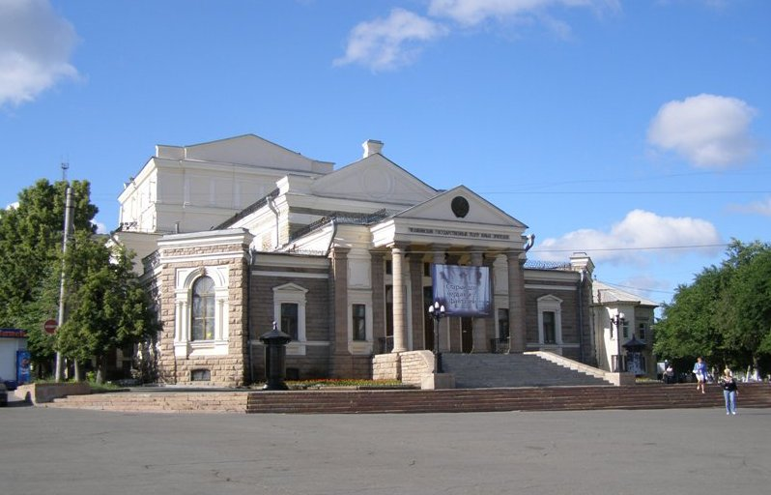
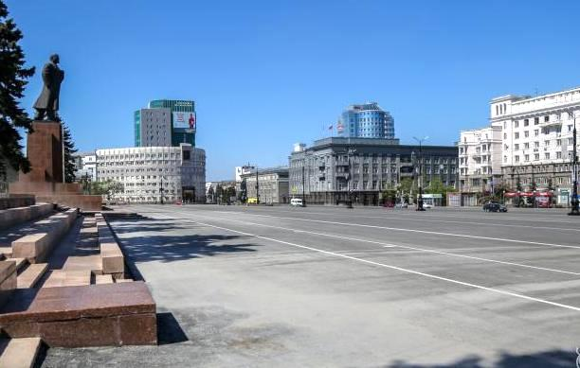
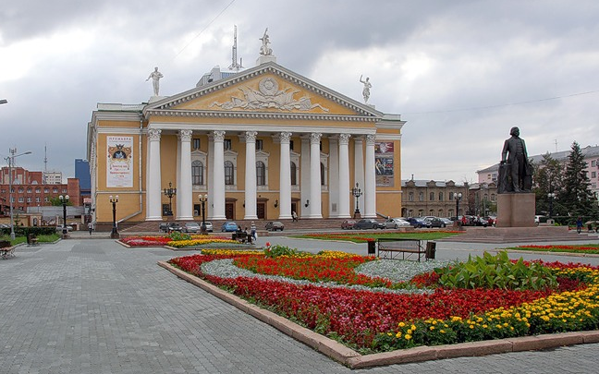

филиал ВУНЦ ВВС «ВВА» в г. Челябинске
5
ГОРОД ЧЕЛЯБИНСК
Челябинский Театр Юного зрителя
Площадь Революции
площадь Ярославского,
перед театром оперы и балета
Челябинский Театр Драмы

Slide 5
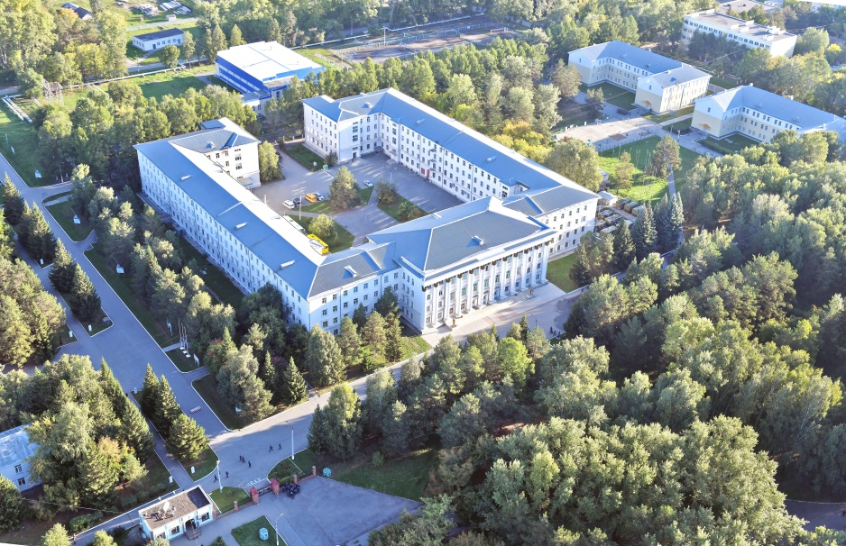
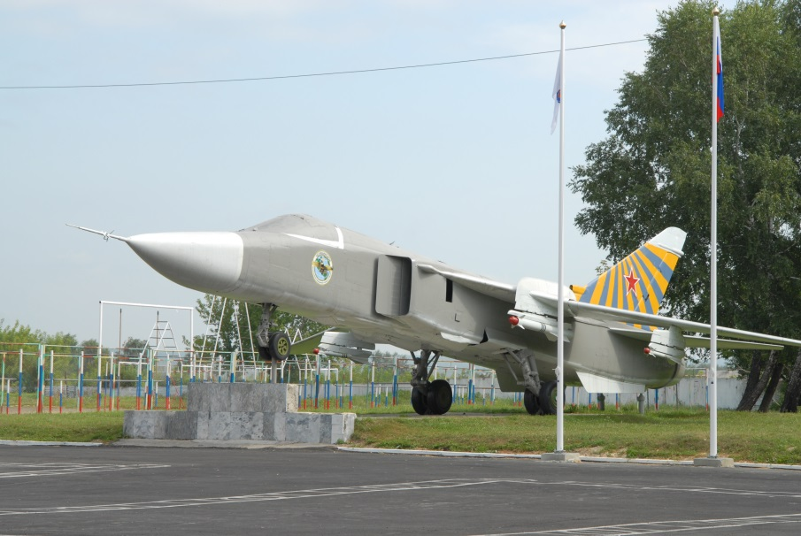
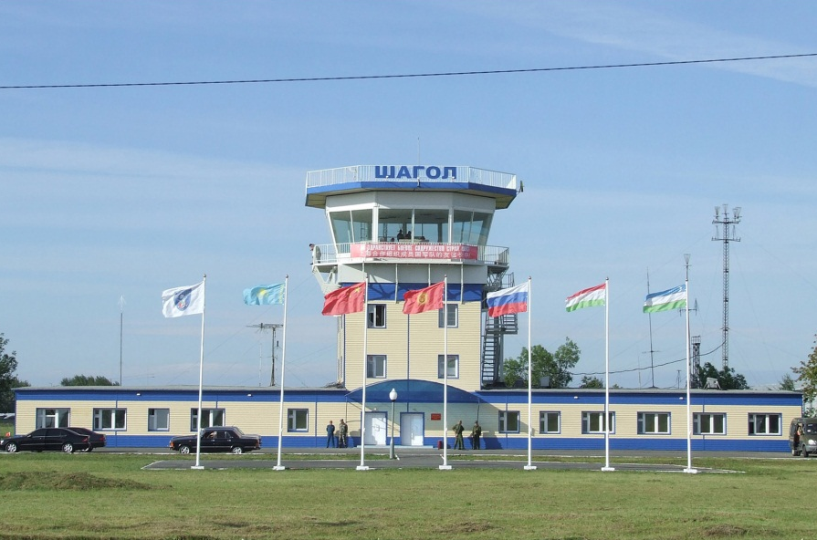
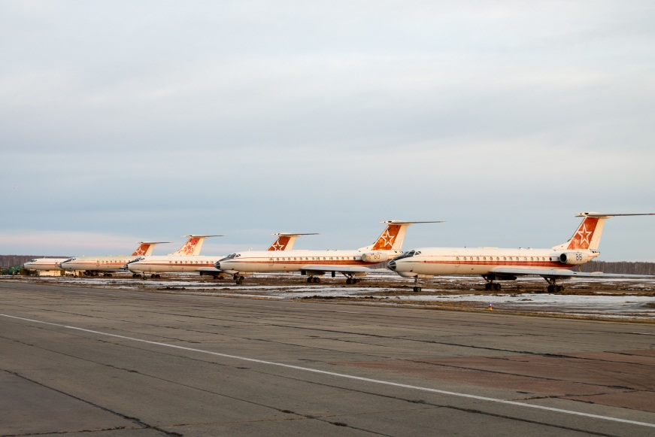
Министерство обороны Российской Федерации
5
ФИЛИАЛ ВОЕННОГО УЧЕБНО-НАУЧНОГО ЦЕНТРА ВОЕННО-ВОЗДУШНЫХ СИЛ
«ВОЕННО-ВОЗДУШНАЯ АКАДЕМИЯ» в г. Челябинске

Slide 6


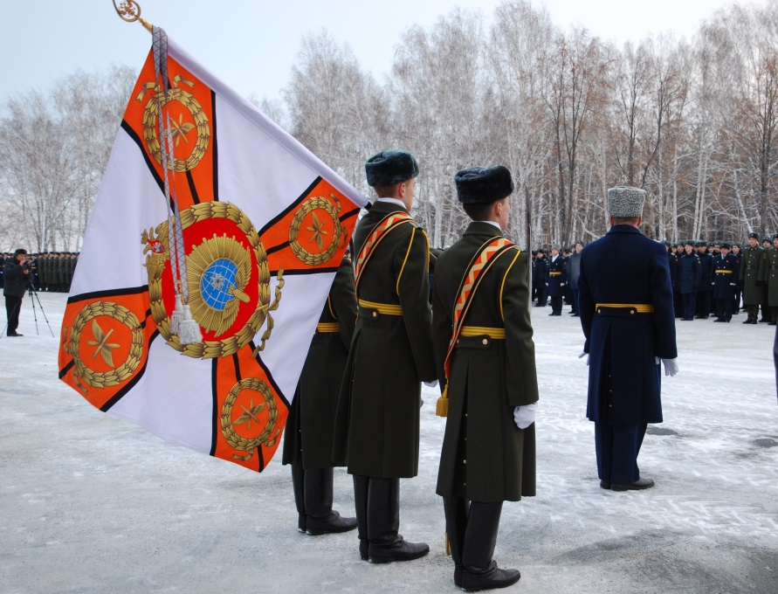
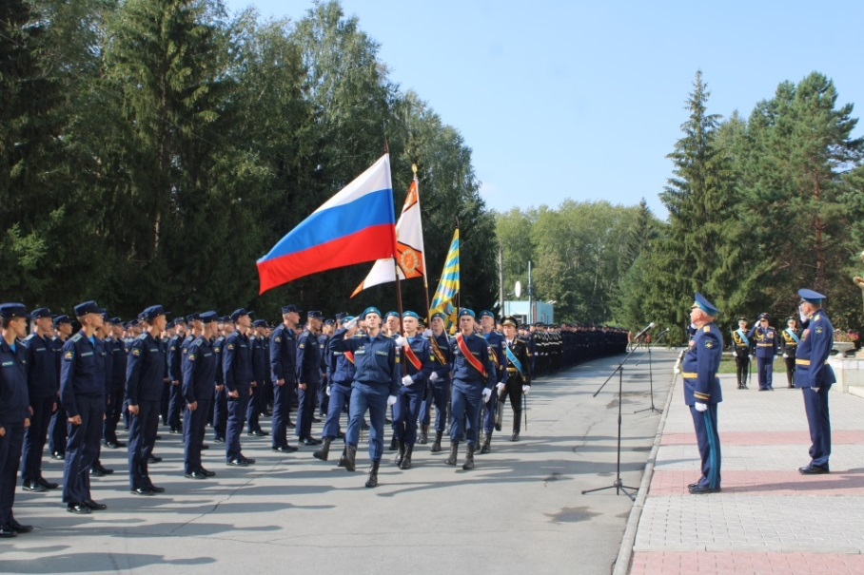
Министерство обороны Российской Федерации
6
ФИЛИАЛ ВОЕННОГО УЧЕБНО-НАУЧНОГО ЦЕНТРА ВОЕННО-ВОЗДУШНЫХ СИЛ
«ВОЕННО-ВОЗДУШНАЯ АКАДЕМИЯ» в г. Челябинске

Slide 7
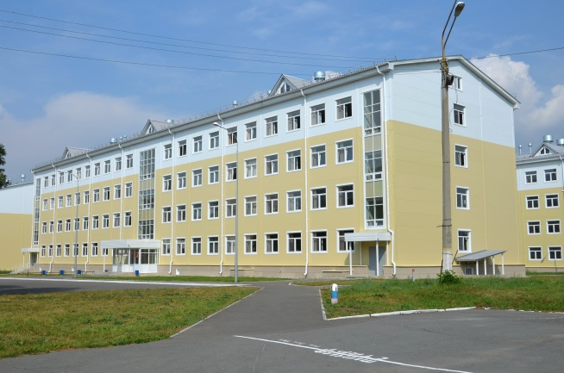

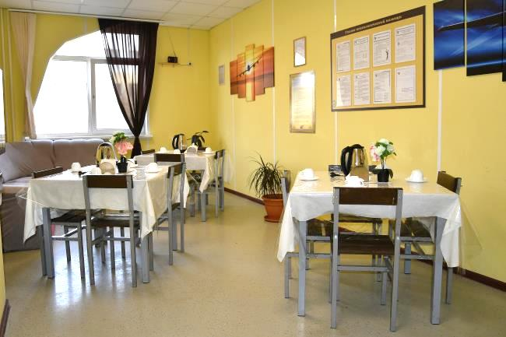
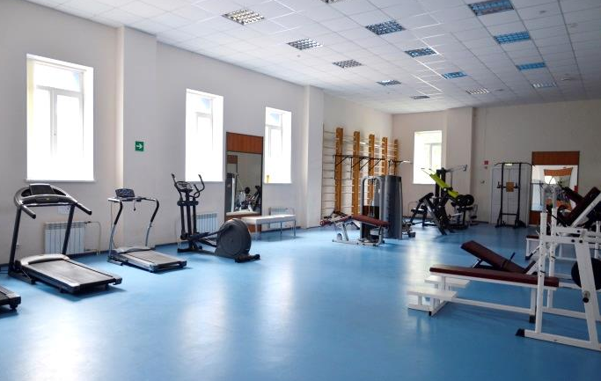
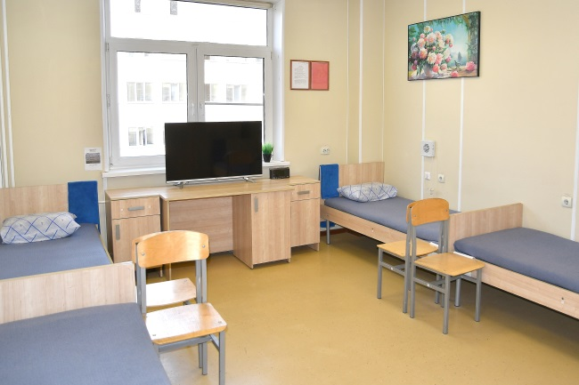
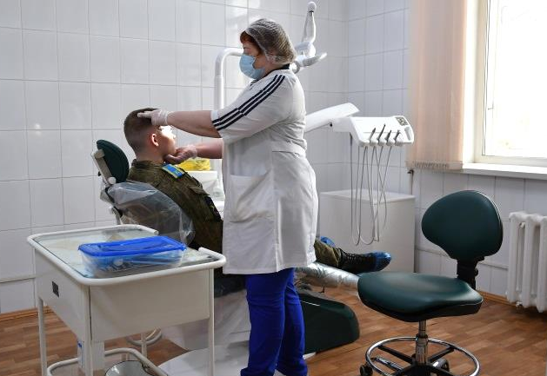
филиал ВУНЦ ВВС «ВВА» в г. Челябинске
7
ПРЕИМУЩЕСТВА ОБУЧЕНИЯ

Slide 8
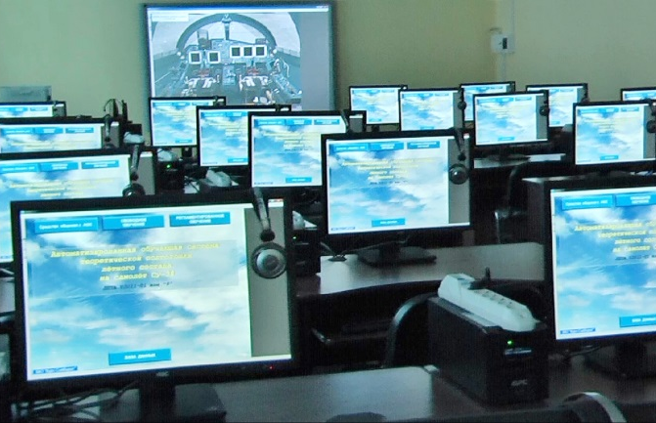
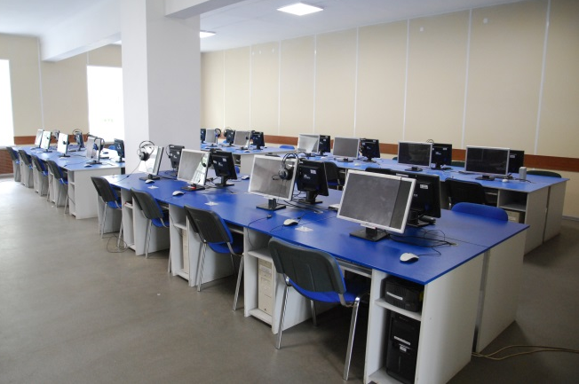
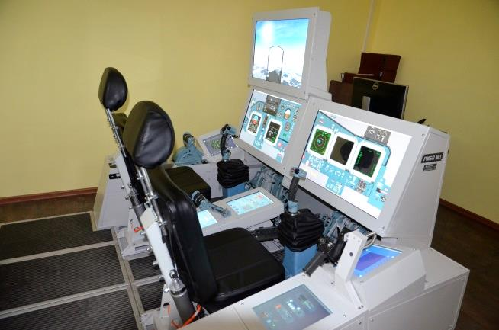
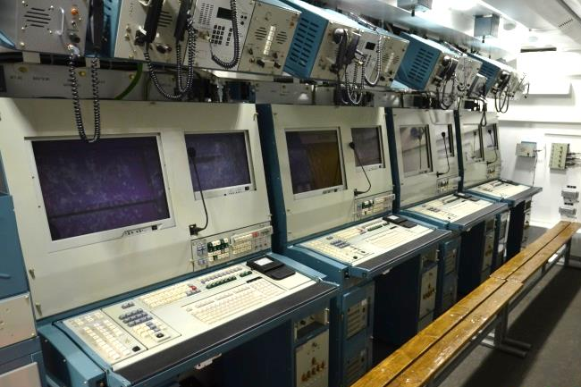
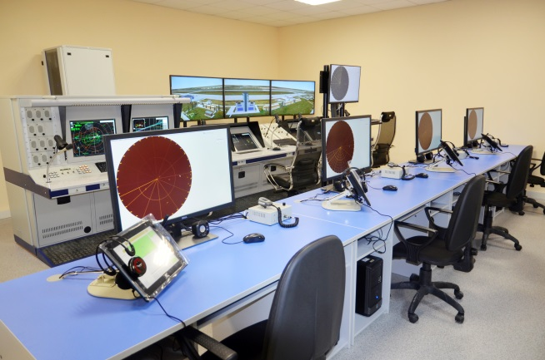
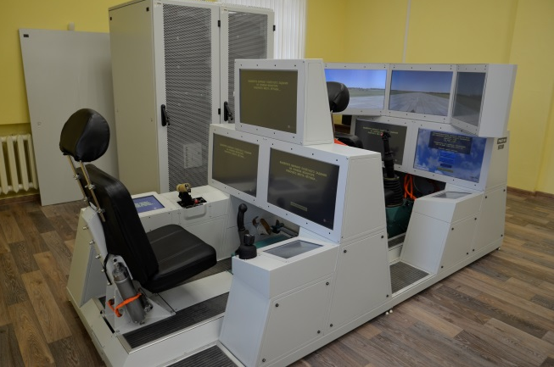
филиал ВУНЦ ВВС «ВВА» в г. Челябинске
8
ПРЕИМУЩЕСТВА ОБУЧЕНИЯ
Основа подготовки и воспитания воздушных бойцов ―
МАТЕРИАЛЬНАЯ БАЗА

Slide 9
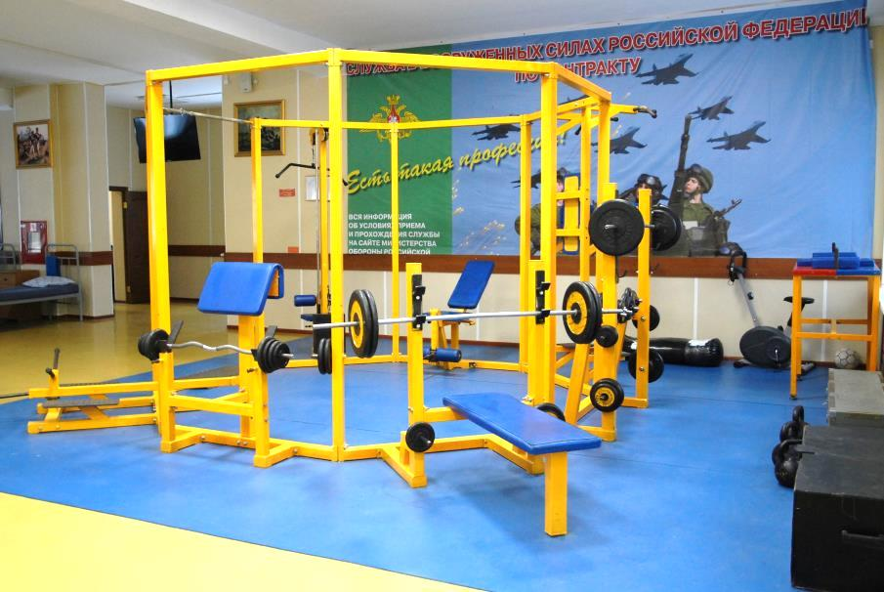
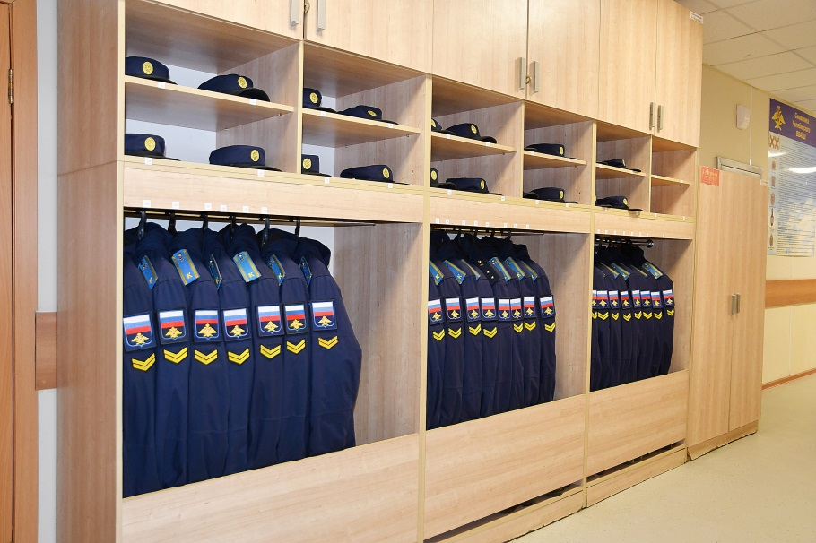
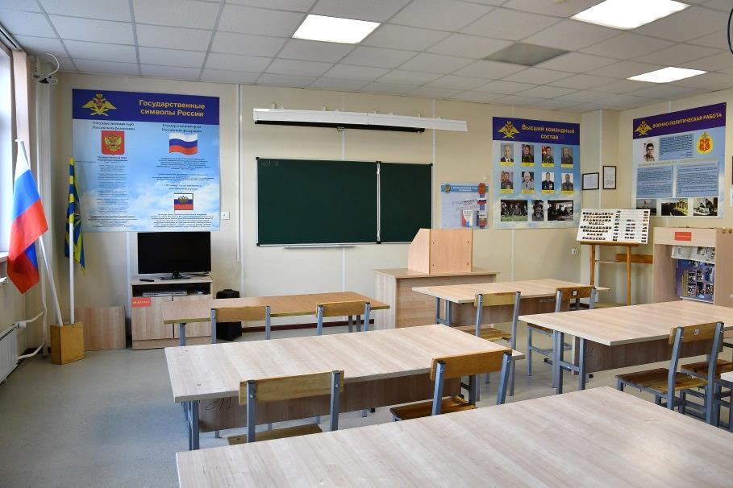
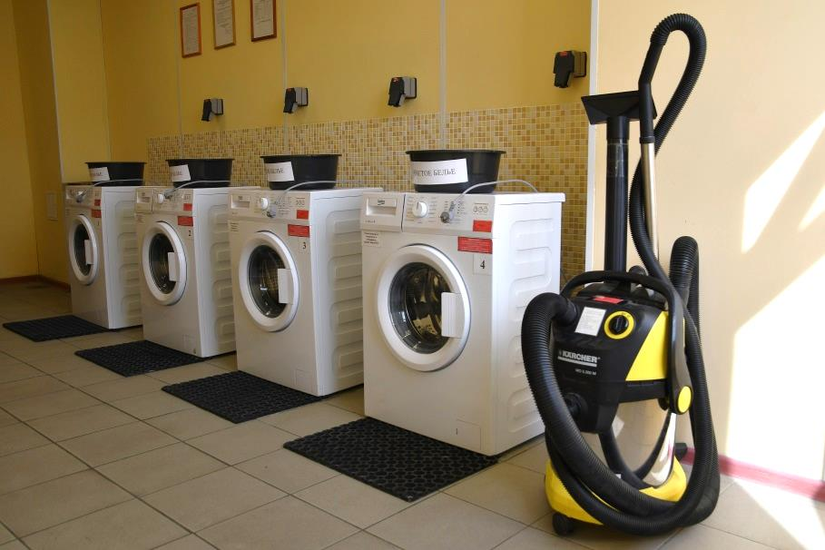
филиал ВУНЦ ВВС «ВВА» в г. Челябинске
9
ПРЕИМУЩЕСТВА ОБУЧЕНИЯ
Места проживания оснащены современной бытовой техникой, спортивными уголками, комнатами досуга и психологической разгрузки

Slide 10
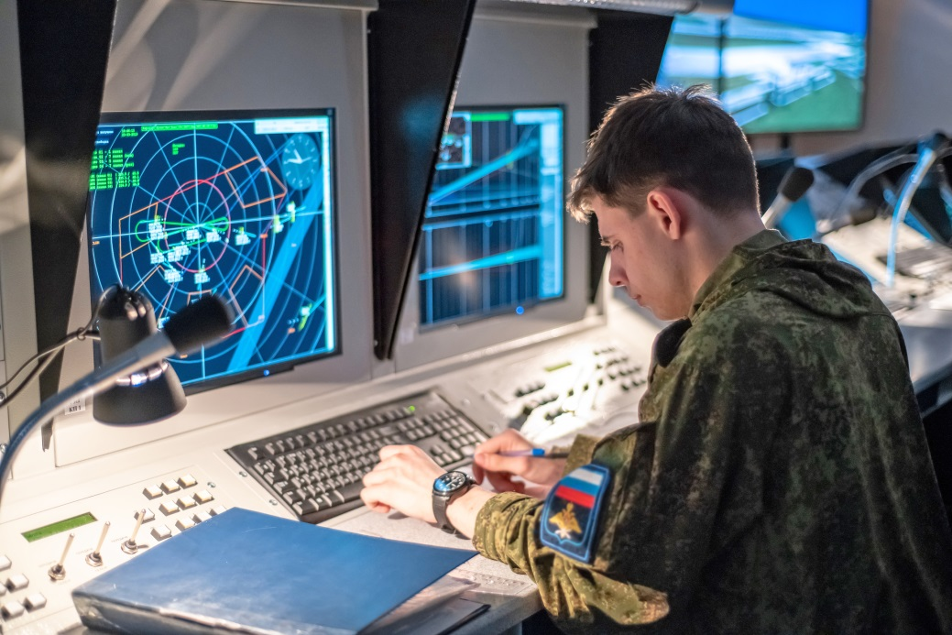
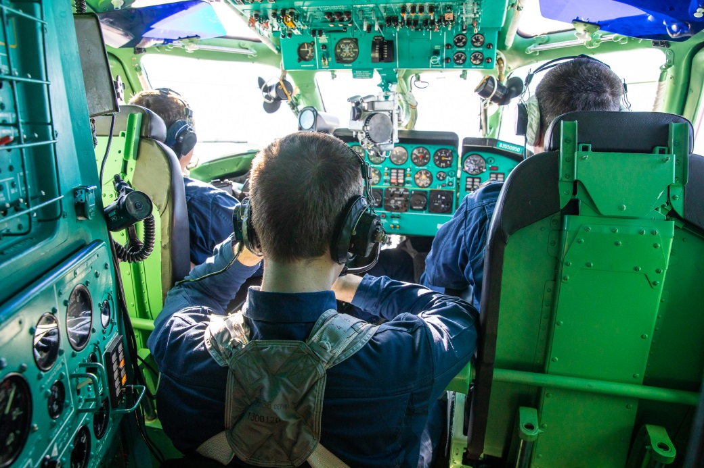
филиал ВУНЦ ВВС «ВВА» в г. Челябинске
10
СПЕЦИАЛЬНОСТИ ОБУЧЕНИЯ
Авиационный штурман
― входит в состав летного экипажа, основная задача ― провести самолет по заданному маршруту и в строго установленное время найти и метко поразить цель.
Офицер боевого управления ― авиационный специалист, управляющий воздушным движением.

Slide 11
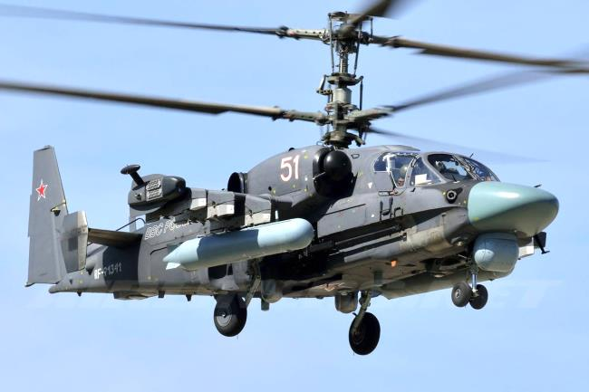
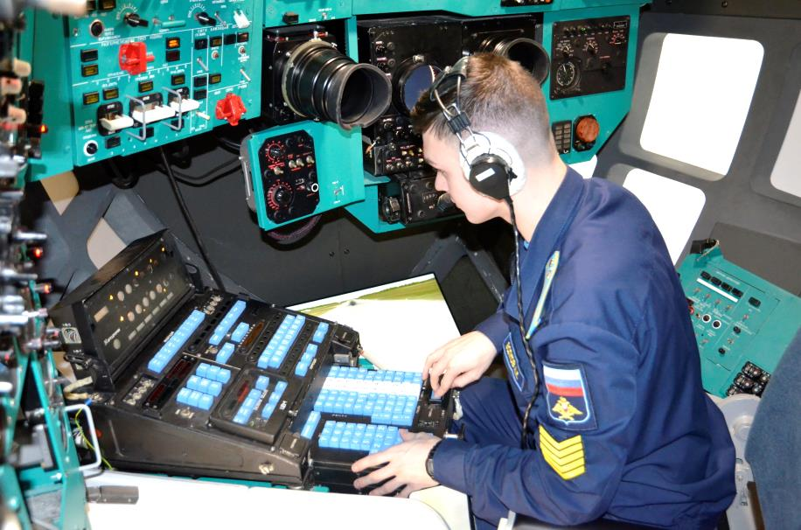
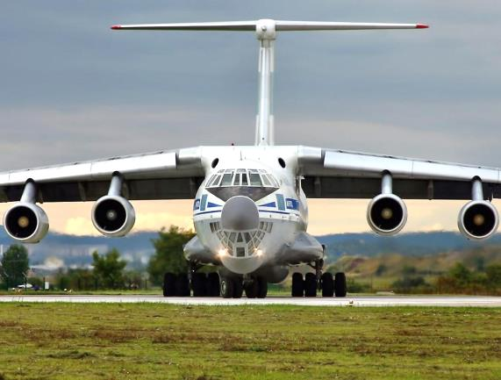
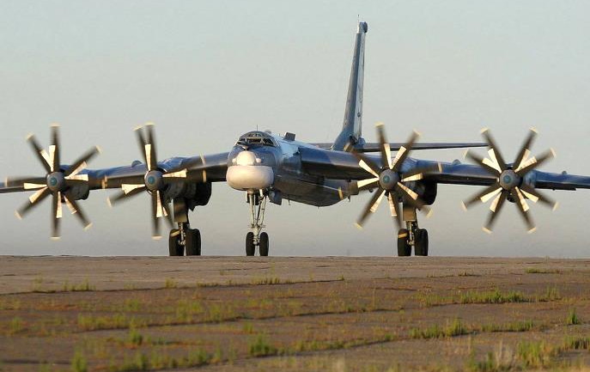
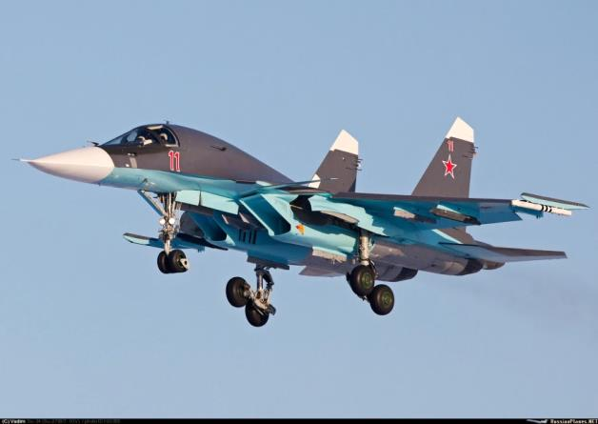
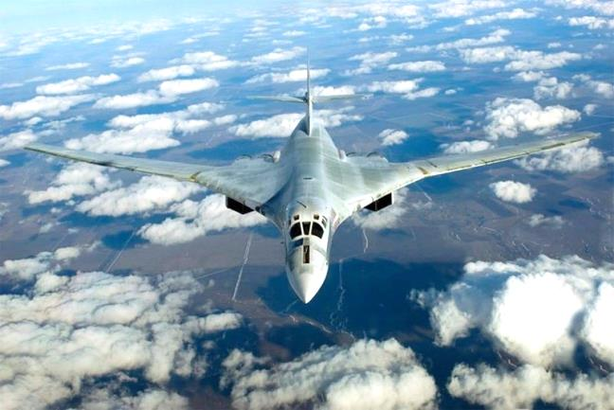
филиал ВУНЦ ВВС «ВВА» в г. Челябинске
11
СПЕЦИАЛЬНОСТИ ОБУЧЕНИЯ
Подготовка штурманов осуществляется на 1 факультете
для всех видов авиации:
● оперативно-тактическая авиация;
● военно-транспортная авиация;
● дальняя авиация;
● армейская авиация;
● морская авиация.

Slide 12
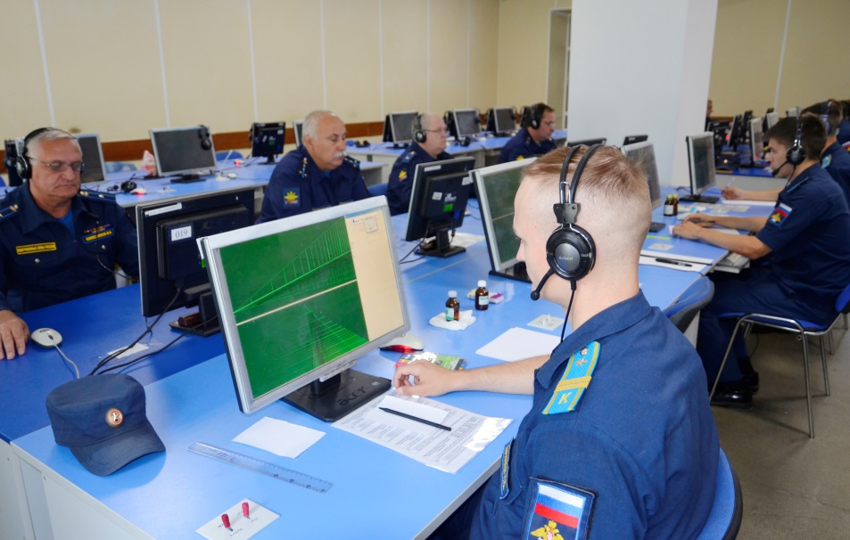
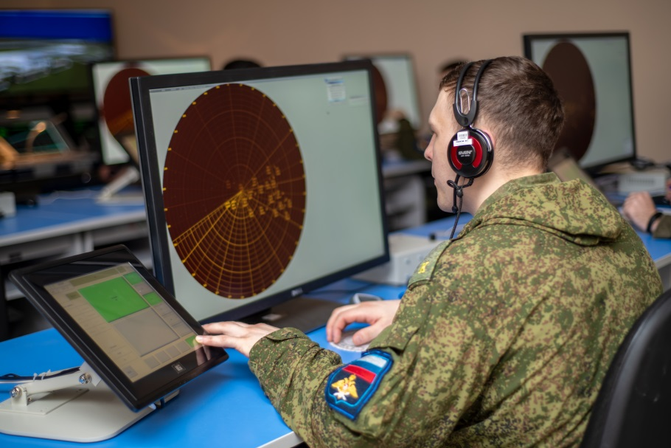
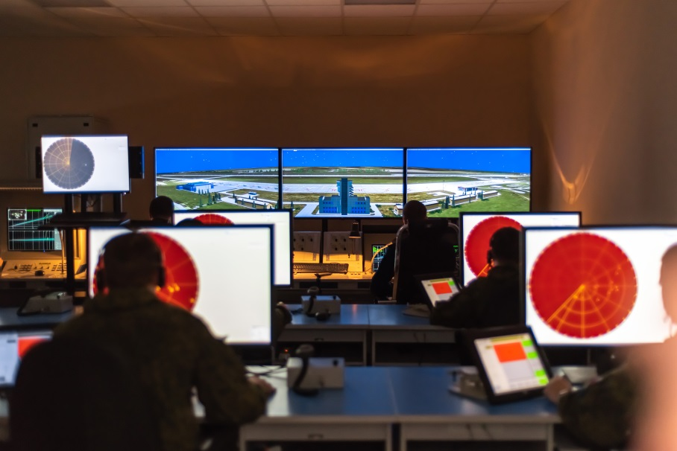
филиал ВУНЦ ВВС «ВВА» в г. Челябинске
12
СПЕЦИАЛЬНОСТИ ОБУЧЕНИЯ
Подготовка офицеров боевого управления
осуществляется на 2 факультете:
Обучение специалистов в сфере руководства полетами,
боевого управления, а также передовых авиационных наводчиков

Slide 13


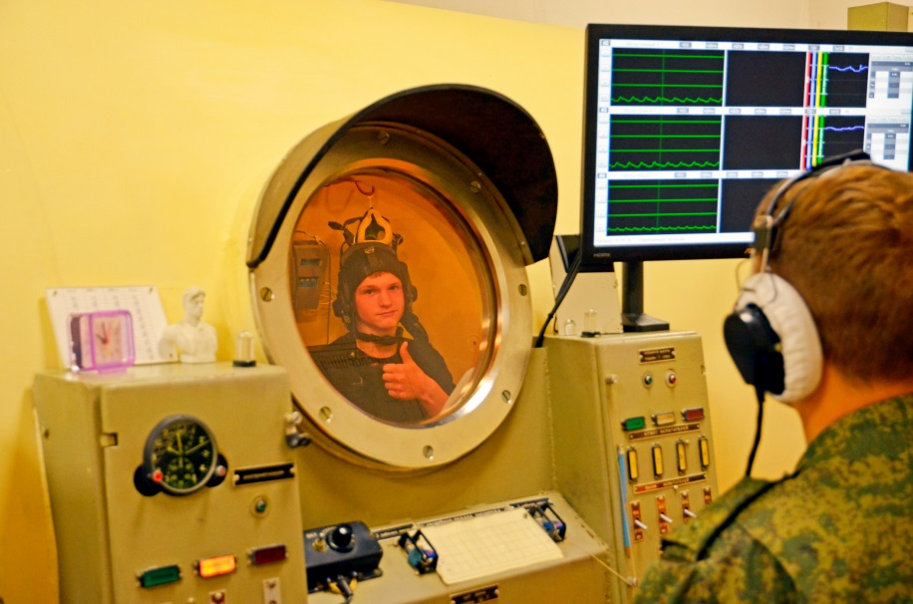
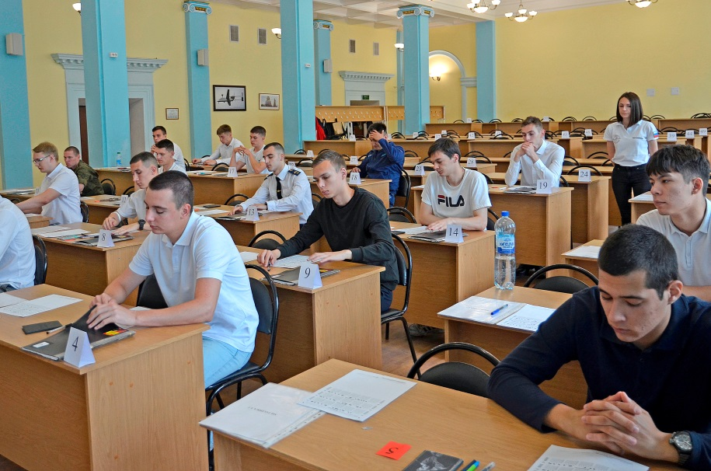
филиал ВУНЦ ВВС «ВВА» в г. Челябинске
13
ПРАВИЛА ПОСТУПЛЕНИЯ

Slide 14
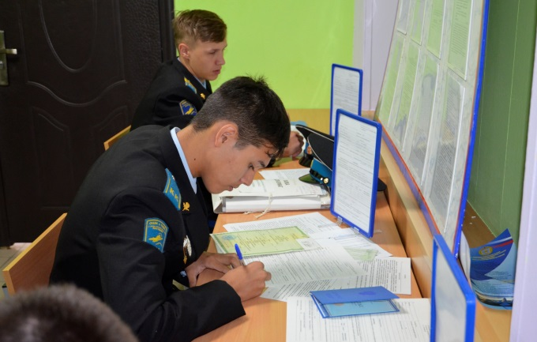
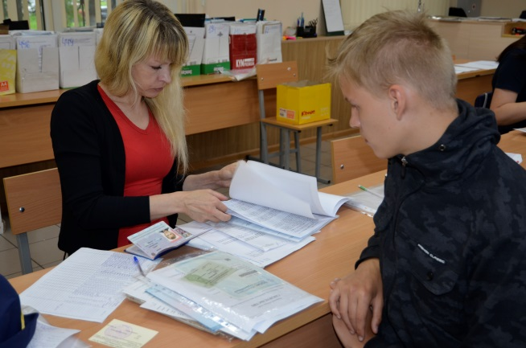
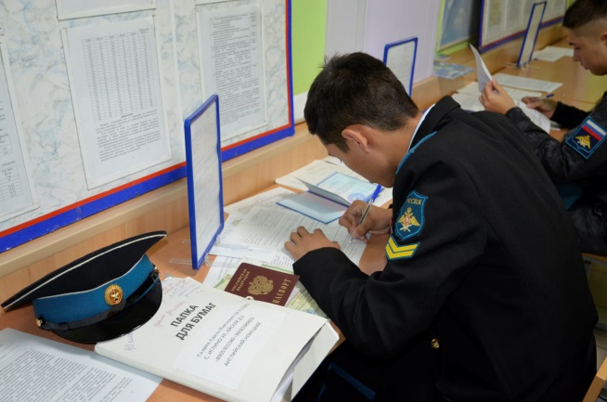
филиал ВУНЦ ВВС «ВВА» в г. Челябинске
14
ПРАВИЛА ПОСТУПЛЕНИЯ
ЗАЯВЛЕНИЕ
Граждане, прошедшие и не проходившие военную службу, изъявившие желание поступить в филиал, подают заявление
в отдел Военного комиссариата субъекта РФ по месту жительства
до 20 апреля года поступления;
Выпускники учебных заведений МО РФ, подают заявление
на имя их начальников) до 20 апреля года поступления;
Военнослужащие подают рапорт на имя командира воинской части до 1 апреля года приема

Slide 15
филиал ВУНЦ ВВС «ВВА» в г. Челябинске
15
ПРАВИЛА ПОСТУПЛЕНИЯ
ПРОФЕССИОНАЛЬНЫЙ ОТБОР КАНДИДАТОВ
проводится приёмной комиссией Филиала с 1 по 30 июля
и включает следующие мероприятия:
1. Прохождение врачебно-лётной комиссии: определение годности кандидатов к поступлению по состоянию здоровья.
2. Вступительные испытания, состоящие из:
а) определения категории профессиональной пригодности
кандидатов на основе их социально-психологического изучения,
психологического и психофизиологического обследования;
б) оценки результатов сдачи ЕГЭ: минимальное количество баллов, необходимое для участия во вступительных испытаниях:
● математика (профильный уровень) – 27;
● русский язык – 36;
● физика – 36 или информатика и ИКТ (по выбору) – 40.
Результаты ЕГЭ действительны 4 года;
в) оценка уровня физической подготовленности кандидатов.
Кандидаты, имеющие среднее профессиональное образование
могут поступать на обучение по результатам общеобразовательных вступительных испытаний, проводимых Филиалом самостоятельно.
Абитуриентам на время вступительных испытаний предоставляется бесплатное проживание в казарме и питание.
Учебный год начинается с 1 августа

Slide 16
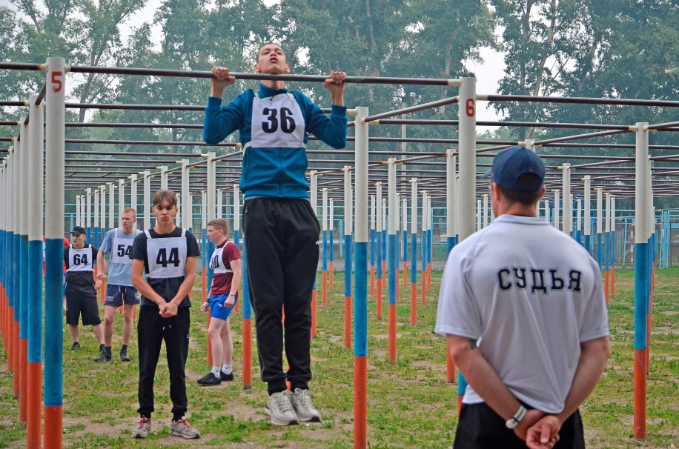
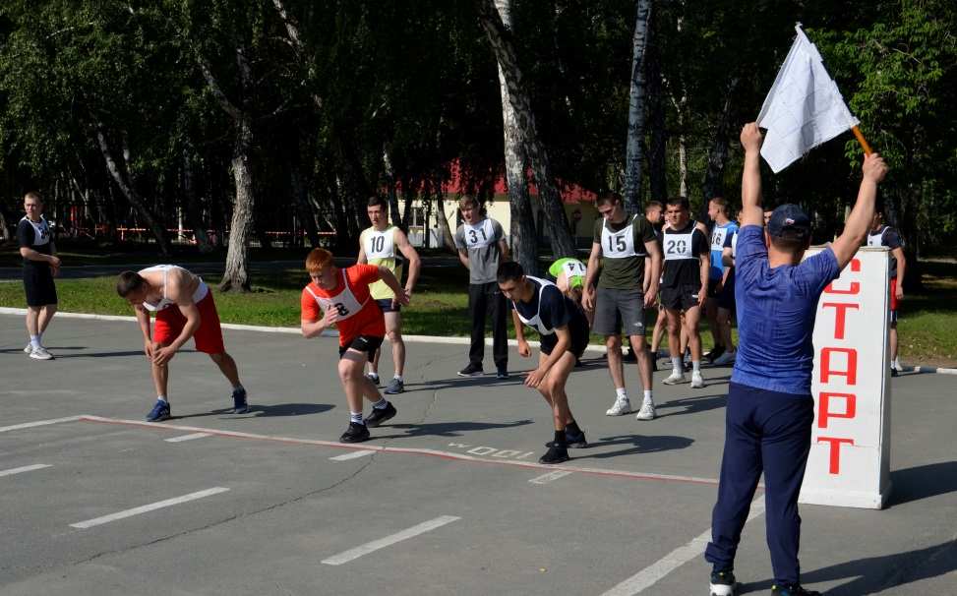
филиал ВУНЦ ВВС «ВВА» в г. Челябинске
16
ВСТУПИТЕЛЬНЫЕ ИСПЫТАНИЯ
ОЦЕНКА ФИЗИЧЕСКОЙ ПОДГОТОВЛЕННОСТИ КАНДИДИТА:
лиц мужского пола до 25 лет:
Сила:
подтягивание на перекладине, или подъем переворотом на перекладине,
или подъем силой на перекладине, или рывок гири;
Быстрота:
бег на 60 м, или бег на 100 м, или челночный бег 10×10 м;
Выносливость:
бег на 1 км или бег на 3 км

Slide 17
филиал ВУНЦ ВВС «ВВА» в г. Челябинске
17
УЧЁБА
Для организации качества подготовки специалистов в филиале работают более 100 преподавателей с учёными степенями
и званиями
Акцент подготовки направлен на практическую составляющую, поэтому со 2-го курса наши курсанты приступают
к лётной практике
Помимо учёбы создан широкий спектр возможностей
для личностного развития

Slide 18
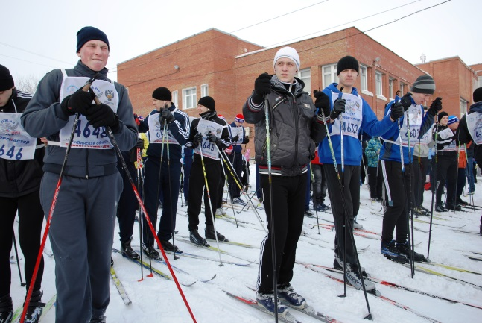
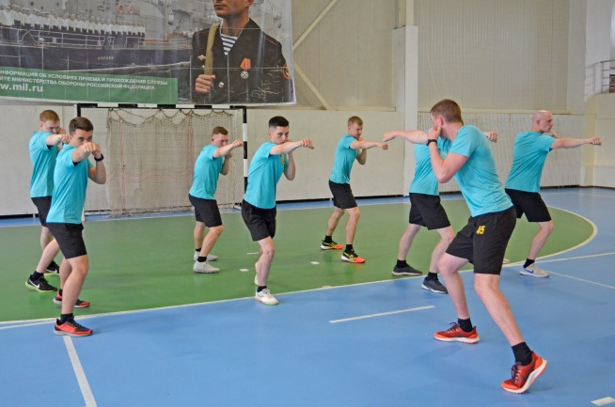
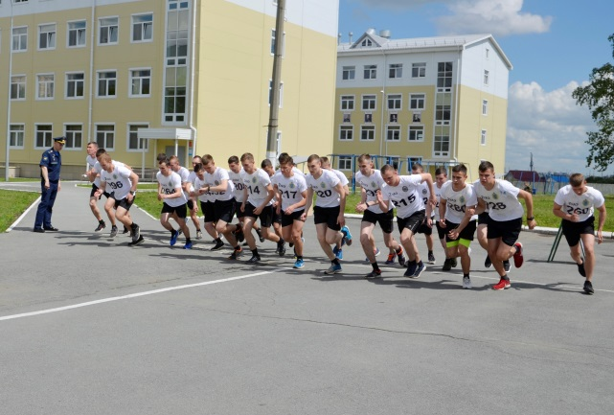
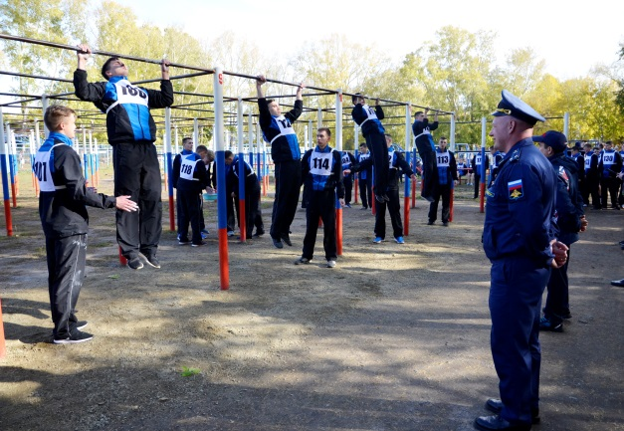



филиал ВУНЦ ВВС «ВВА» в г. Челябинске
18
СПОРТ
В ФИЛИАЛЕ РАБОТАЮТ:
12 спортивных секций: лёгкая атлетика, самбо, гиревой спорт, баскетбол, волейбол, футбол,
спортивное ориентирование, рукопашный бой, офицерское троеборье, военное пятиборье, авиационное пятиборье, стрельба из штатного
или табельного оружия

Slide 19





филиал ВУНЦ ВВС «ВВА» в г. Челябинске
19
ДОСУГ
В ФИЛИАЛЕ РАБОТАЮТ:
17 творческих коллективов:
ансамбль «Молодежь Отечеству»,
команда КВН, кружки вокала, танцев.
Военно-научное общество курсантов,
на базе которого осуществляется рационализаторская и изобретательская деятельность по проблемам развития вооружения и военной техники ВКС.
Молодёжный клуб «Русское географическое общество», занимающийся краеведческой и патриотической деятельностью

Slide 20






филиал ВУНЦ ВВС «ВВА» в г. Челябинске
20
ВЫПУСК
ВЫПУСКНИКАМ ПРИСВАИВАЕТСЯ
воинское звание «ЛЕЙТЕНАНТ»
и квалификация «ИНЖЕНЕР»
100 % выпускников распределяются по специальности обучения в воинские части Российской Федерации
Денежное довольствие выпускников от 100 000 руб.
Гарантированное обеспечение жилым помещением

Slide 21


Министерство обороны Российской Федерации
21
ФИЛИАЛ ВОЕННОГО УЧЕБНО-НАУЧНОГО ЦЕНТРА ВОЕННО-ВОЗДУШНЫХ СИЛ
«ВОЕННО-ВОЗДУШНАЯ АКАДЕМИЯ» в г. Челябинске
ПРИЁМНАЯ КОМИССИЯ:
г.Челябинск, Городок-11, д.1
+7 922 722 02 69
+7 351 724 03 00

